Slide 1
TRƯỜNG THCS PHÚ THỊ
BÀI TUYÊN TRUYỀN VỀ SƠ CẤP CỨU BAN ĐẦU
CHỦ ĐỀ: SƠ CỨU NGỪNG THỞ, NGỪNG TIM
Báo cáo viên: Nguyễn Thị Kim Sinh
Nguyễn Hồng Ánh

Slide 2
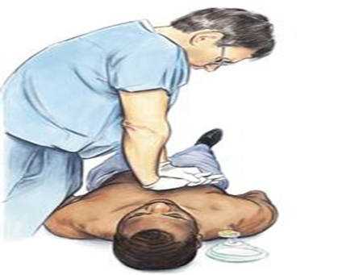
NỘI DUNG
Các chỉ sổ nhịp tim
Dấu hiệu nhận biết
Nguyên nhân
Nguy cơ
Xử trí

Slide 3
Mục tiêu
Sau khi học xong học sinh có khả năng:
Nêu được chỉ số nhịp tim, nhịp thở của người bình thường và dấu hiệu nhận biết nguyên nhân, nguy cơ khi bị ngưng thở, ngừng tim
Trình bày được các bước trong qui trình kĩ thuật sơ cứu bị ngừng thở, ngừng tim.
Thực hành đúng các bước trong qui trình kĩ thuật sơ cứu bị ngừng thở, ngừng tim trên mô hình hoặc trên nạn nhân
Thể hiện tác phong khẩn trương tích cực an toàn khi thực hiện kĩ thuật sơ cứu ngừng thở, ngừng tim.

Slide 4
Câu hỏi 1: Bạn hãy cho biết các chỉ số nhịp tim, nhịp thở ở người bình thường?
* Ở người bình thường:
Chỉ số nhịp tim: 70-80 lần/1 phút
Chỉ số nhịp thở: 16-20 lần/1 phút
* Trẻ em:
Chỉ số nhịp tim: 100 - 120 lần/1 phút
Chỉ số nhịp thở: 20-30 lần/1 phút

Slide 5
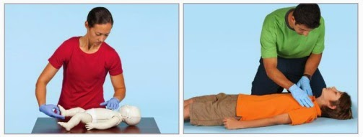
Câu hỏi 2: Dấu hiệu nào cho biết người bị bất tỉnh, ngừng thở?
Có 3 dấu hiệu chính:
- Bất tỉnh: Không cử động, không phản ứng khi lay gọi, người mềm nhũn, da tím tái, xanh nhợt
- Ngừng thở, thở ngáp được coi là dấu hiệu ngừng tim
- Không sờ thấy (bắt) được mạch ngoại vi: mạch cảnh (ở cổ), mạch quay ở cổ tay, mạch bẹn.

Slide 6
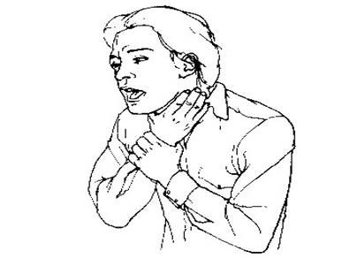
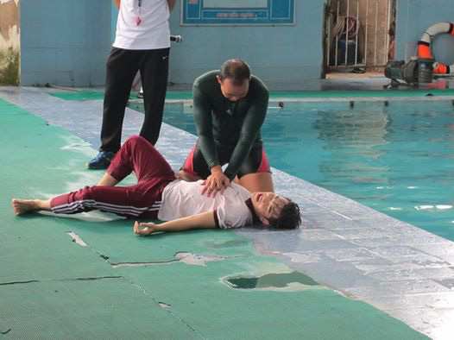
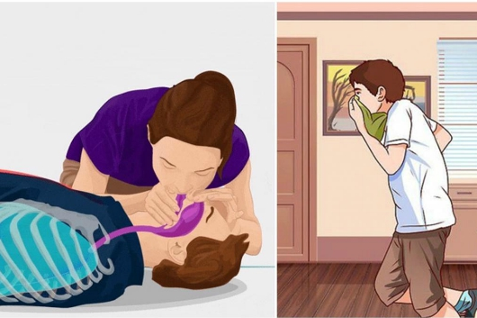
Câu 3: Nguyên nhân vì sao dẫn đến tình trạng ngừng thở, ngừng tim
Dị vật đường thở
Điện giật
Đuối nước
Bị kích động hệ thần kinh
Ngộ độc
Tai nạn giao thông
Mất máu quá nhiều
Ngạt khói, khí độc
Các chấn thương khác không được sơ cứu
kịp thời

Slide 7
Nguy cơ:
- Ngừng thở, ngừng tim gây thiếu máu não dẫn đến nhũn não, không hồi phục
Nếu không được cấp cứu kịp thời sẽ dẫn đến tử vong

Slide 8
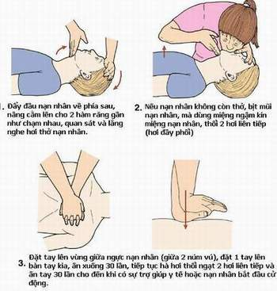
Xử trí:
Hướng dẫn học sinh thực hành

Slide 9
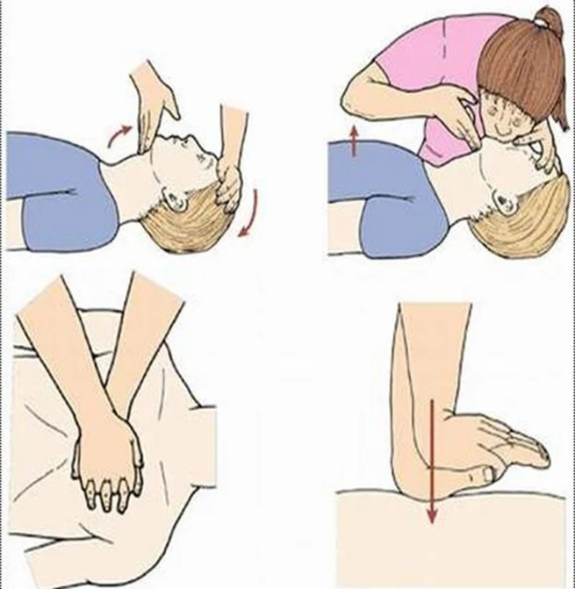
* Qui trình kỹ thuật ép tim thổi ngạt:
Áp dụng: cho trường hợp ngừng tim ngừng và ngừng thở
Qui trình cấp cứu ngừng tim ngừng thở
T | CÁC BƯỚC QUI TRÌNH KỸ THUẬT
1 | Đặt nạn nhân nằm ngửa lên ván cứng hoặc mặt phẳng cứng. Kê gối dưới vai sao cho cổ ngửa tối đa. Chân cao hơn đầu.
2 | Mở miệng nạn nhân, dùng gạc móc hết đờm dãi, dị vật, lấy răng giả nếu có, chèn gạc vào góc giữa 2 cung răng
3 | Dùng nắm tay đấm mạnh lên 1/3 dưới xương ức của nạn nhân 5 lần liên tiếp để làm thức tỉnh tim.
4 | Bắt động mạch cảnh, mạch bẹn
5 | Cấp cứu viên quỳ ngang với tim nạn nhân. Đặt bàn tay trái lên 1/3 dưới xương ức nạn nhân. Bàn tay còn lại úp lên mu bàn tay trái. Hai tay duỗi thẳng, dùng sức nặng toàn thân ép xuống lồng ngực nạn nhân liên tục, đều đặn, lồng ngực phải lún xuống 4-5cm.
6 | Cấp cứu viên quỳ ngang đầu nạn nhân, một tay đặt dưới cằm đẩy ra trước và lên trên, một tay đặt lên trán và giữ cho đầu ngửa tối đa đồng thời dùng ngón trỏ và ngón cái bịt mũi trong thì thổi vào. Ngữa cổ hít một hơi thật sâu. Áp miệng vào miệng nạn nhân thổi mạnh và sâu.
7 | Duy trì ép tim và thổi ngạt liên tục cho đến khi tim đập trở lại, nạn nhân tự thở được.(Nếu có 1 cấp cứu viên: Cứ 2 lần thổi ngạt, 15 lần ép tim. Nếu có 2 cấp cứu viên: Cứ 1 lần thổi ngạt, 5 lần ép tim).
8 | Theo dõi mạch, huyết áp, toàn trạng

Slide 10
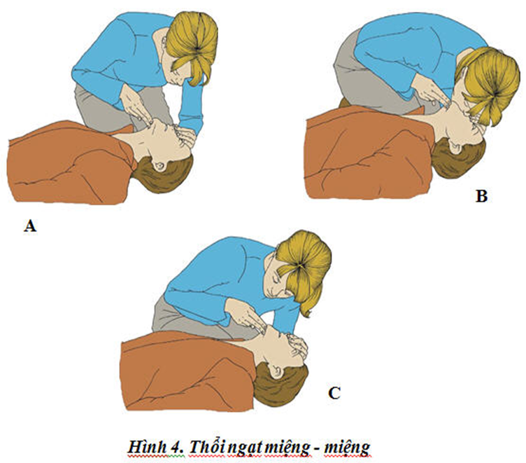
* Quy trình kỹ thuật thổi ngạt (Cấp cứu ngừng hô hấp) Áp dụng: cho trường hợp ngừng thở Qui trình thổi ngạt
TT | CÁC BƯỚC QUI TRÌNH KỸ THUẬT
1 | Đặt nạn nhân nằm ngửa lên ván cứng hoặc mặt phẳng cứng, kê gối dưới vai sao cho cổ ngửa tối đa, chân cao hơn đầu.
2 | Mở miệng nạn nhân, dùng gạc móc hết đờm dãi, dị vật; lấy răng giả nếu có, chèn gạc vào góc giữa 2 cung răng
3 | Nới rộng quần áo, thắt lưng, caravat ở nam, áo nịt ngực phụ nữ
4 | Cấp cứu viên quì một bên, ngang đầu nạn nhân.
5 | Một tay đặt dưới cằm, đẩy cằm ra phía trước, lên trên. Tay kia đặt lên trán nạn nhân, ngón trỏ và ngón cái bịt mũi nạn nhân khi thổi vào.
6 | Hít vào thật sâu rối áp miệng vào miệng nạn nhân và thổi mạnh (khi thổi mắt quan sát lồng ngực nạn nhân phồng lên).
7 | Bỏ tay bịt mũi nạn nhân. Ngẩng đầu hít thật sâu, kiên trì thổi cho đến khi nạn nhân tự thở lại (tần số thổi 16-20 lần ở người lớn).
8 | Theo dõi sắc mặt, mạch, đồng tử của nạn nhân trong suốt quá trình thổi ngạt.
9 | Nếu nạn nhân tự thở lại, cho nạn nhân nằm thoải mái, đắp ấm và tiếp tục theo dõi mạch, nhịp thở đến khi ổn định.

Slide 11
Lưu ý:
Các điểm chủ yếu cần ghi nhớ
Thực hiện đúng kĩ thuật sơ cứu ngừng thở, ngừng tim theo lứa tuổi: Đối với người lớn và trẻ em thực hiện qui trình CAB.
Để nạn nhân ở tư thế nằm thẳng trên nền cứng để thực hiện hồi sinh tim phổi.
Nếu có nghi ngờ tổn thương cột sống không đưa về tư thế nằm nghiêng an toàn và không được ngửa đầu.
Thường xuyên theo dõi nhịp tim và thở của nạn nhân, cả khi nạn nhân đã có đáp ứng.

